Slide 1

MÔN
TẬPĐỌC LỚP5

Slide 2
KHỞI ĐỘNG
1/ Đọc bài: Trồng rừng ngập mặn .
Nêu nguyên nhân và hậu quả của việc phá rừng ngập mặn?
Nguyên nhân: do chiến tranh, do quá trình quai đê lấn
chiếm, làm đầm nuôi tôm ….làm một phần rừng ngập mặn
bị mất đi.

Slide 3
2/ Đọc bài Trồng rừng ngập mặn.
Vì sao các tỉnh ven biển có phong trào trồng rừng ngập mặn?
Vì các tỉnh này làm tốt công tác thông tin, tuyên truyền
để mọi người dân hiểu rõ tác dụng của rừng ngập mặn
đối với việc bảo vệ đê điều .

Slide 4
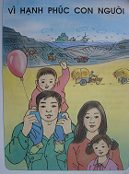

Slide 5


Chuỗi ngọc lam
PHUN-TƠN 0-XLƠ

Slide 6
a/Luyện đọc
Pi-e
Nô-en
lúi húi
Gioan
trầm ngâm
giáo đường
Cô đâu biết chuỗi ngọc này Pi-e dành để tặng vợ chưa cưới của mình, nhưng rồi một tai nạn giao thông đã cướp mất người anh yêu quý.

Slide 7
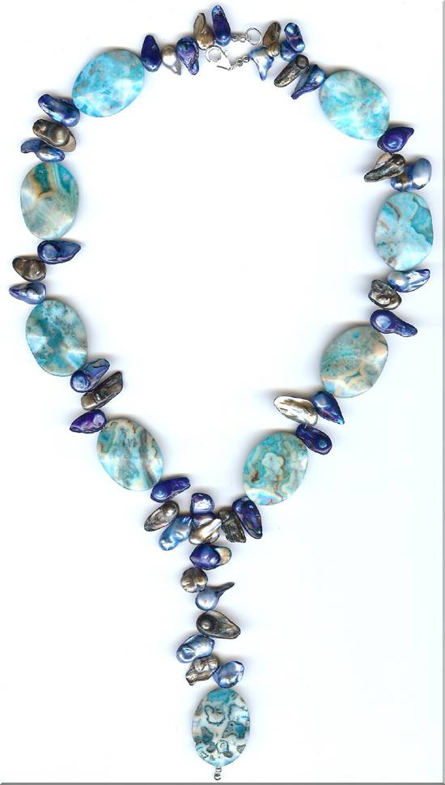
Chuỗi ngọc lam

Slide 8
Lễ Nô-en:
Lễ quan trong nhất trong năm của Thiên Chúa giáo được tổ chức từ đêm 24 tháng 12 đến hết 25 tháng 12 để mừng ngày Chúa Jê-su ra đời
Giáo đường :
Nhà thờ

Slide 9
TTìm hiểu bài
1/ Cô bé mua chuỗi ngọc để làm gì?
Cô bé mua chuỗi ngọc lam để tặng chị nhân ngày lễ Nô-en. Đó là người chị đã thay cô từ khi mẹ cô mất .

Slide 10
Em có đủ tiền mua chuỗi ngọc không?
Cô bé không có đủ tiền để mua chuỗi ngọc .
Chi tiết nào cho biết điều đó?
Cô bé mở khăn tay, đổ trên bàn một nắm xu và nói đó là số tiền cô đã đập con lợn đất.
Thái độ của Pi-e lúc đó thế nào?
Chú Pi-e trầm ngâm nhìn cô bé rồi líu híu gỡ mảnh giấy ghi giá tiền trên chuỗi ngọc lam .

Slide 11
2/ Chị của cô bé tìm gặp Pi-e làm gì?
Cô tìm chú Pi-e để hỏi xem cô bé mua chuỗi ngọc lam ở cửa hàng đây không? Chuỗi ngọc có phải là chuỗi ngọc thật không ? Pi-e đã bán chuỗi ngọc thật cho cô bé ấy với giá bao nhiêu tiền?

Slide 12
3/ Vì sao Pi-e nói rằng em bé đã trả giá rất cao để mua chuỗi ngọc?
Vì cô bé đi mua chuỗi ngọc bằng tất cả số tiền mà em có .

Slide 13
4/Em nghĩ gì về những nhân vật trong câu chuyện này?
Các nhân vật trong câu chuyện này đều là người tốt, có tấm lòng nhân hậu.Họ biết sống vì nhau, mang lại hạnh phúc cho nhau. Chú Pi-e mang lại niềm vui cho cô bé Gioan, bé Gioan mong muốn đem lại niềm vui cho người chị đã thay mẹ nuôi mình. Chị của cô bé đã cưu mang nuôi nấng bé khi mẹ bé mất.

Slide 14
Chuỗi ngọc lam
PHUN-TƠN 0-XLƠ
Nội dung
Câu chuyên ca ngợi những người có tấm lòng nhân hậu ,
thương yêu người khác, biết đem lại niềm
vui hạnh phúc cho người khác.

Slide 15
Luyện đọc diễn cảm
Đọc theo vai

Slide 16
Nội dung
Câu chuyên ca ngợi những người có tấm lòng nhân hậu ,
thương yêu người khác, biết đem lại niềm
vui hạnh phúc cho người khác.

